Slide 1
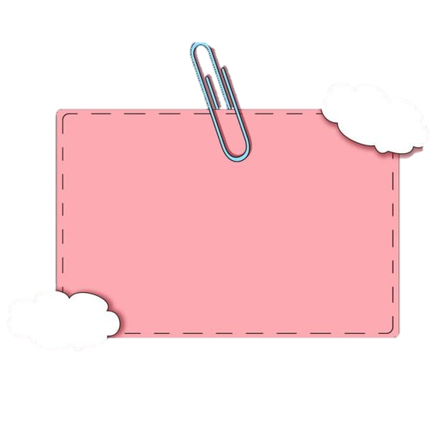
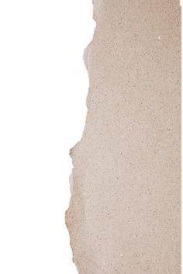
Diario
Diario
30 de abril de 2021

Slide 2
30/04/2021
El día de hoy no hubo conexión, ni tampoco tuvimos envíos de evidencias por motivo del festejo del día del niño.

